Slide 1
张江科学城企(事)业单位统计年定报培训会
统计局普查中心张江分中心
二○二三年二月

Slide 2
培训会会议流程
一、2022年年报及2023年定报工作布置
二、网报操作平台简单示范
三、指标解释

Slide 3
一、 2022年年报及2023年定报工作布置
目前统计报表作为企业各类政策申报的材料之一，尤其张江科学城涉及到各类人才、新药、重点投资项目等诸多政策，请务必重视并及时填报。

Slide 4
根据《中华人民共和国统计法》第四十一条规定：
①拒绝提供统计资料或者经催报后仍未按时提供统计资料的；
②提供不真实或者不完整的统计资料的；
③拒绝答复或者不如实答复统计检查查询书的；
④拒绝、阻碍统计调查、统计检查的；
⑤转移、隐匿、篡改、毁弃或者拒绝提供原始记录和凭证、统计台账、统计调查表及其他相关证明和资料的。
有上述行为之一的将处罚五万元以下罚款；情节严重的，并处五万元以上二十万元以下的罚款。并将计入到企业征信系统。

Slide 5
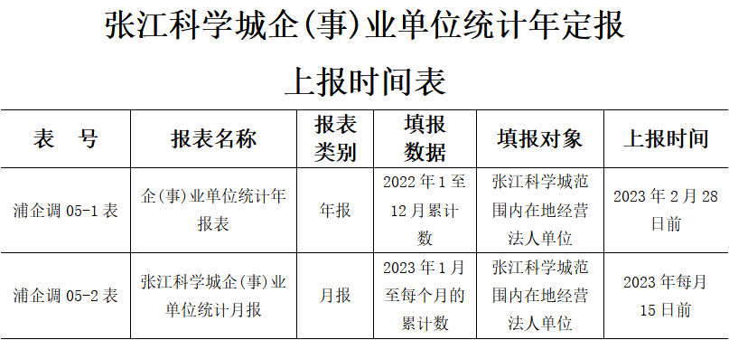
（一）年报上报截止时间：
1、为避免集中上报出现卡顿，请企业在2月24日之前完成；
2、年报数据用1-12月份累计数表示。
（二）月报上报截止时间：每月15日前。

Slide 6
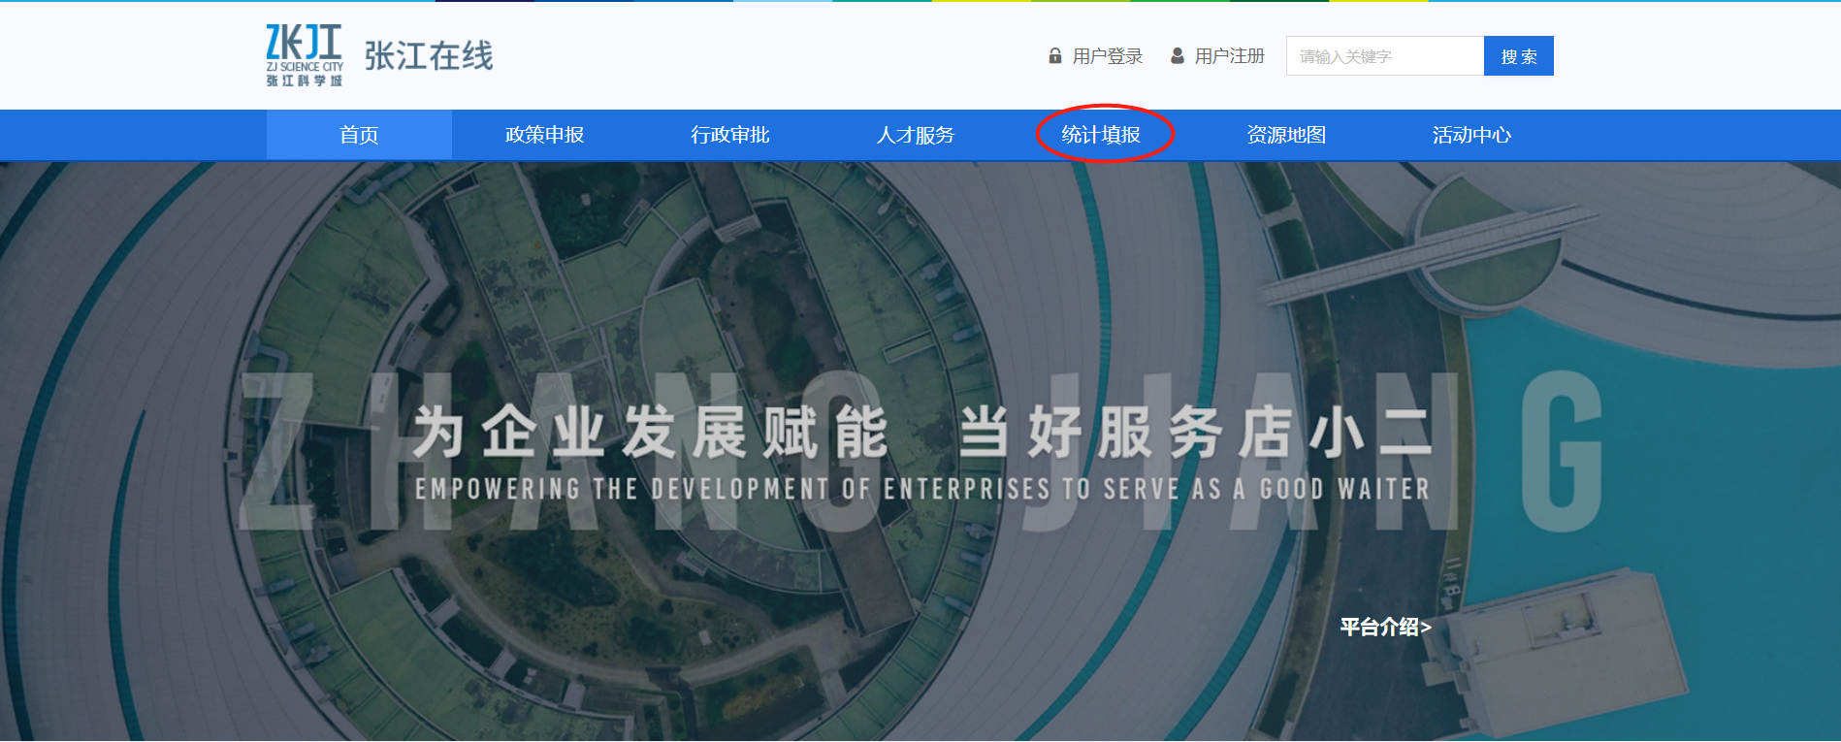
二、网报操作平台简单示范
（一）用户登录
搜索“张江科学城企业服务线上平台”或输入网址：zjkxc.pudong.gov.cn访问系统，点击菜单“统计填报”

Slide 7
登录界面分为个人登录和法人登录

Slide 8
法人登录：点击登录界面“法人登录”直接跳转到“一网通办”法人登录界面，用户可以电子营业执照登录或者法人一证通登录。登录成功后，用户可以直接进行统计填报。

Slide 9
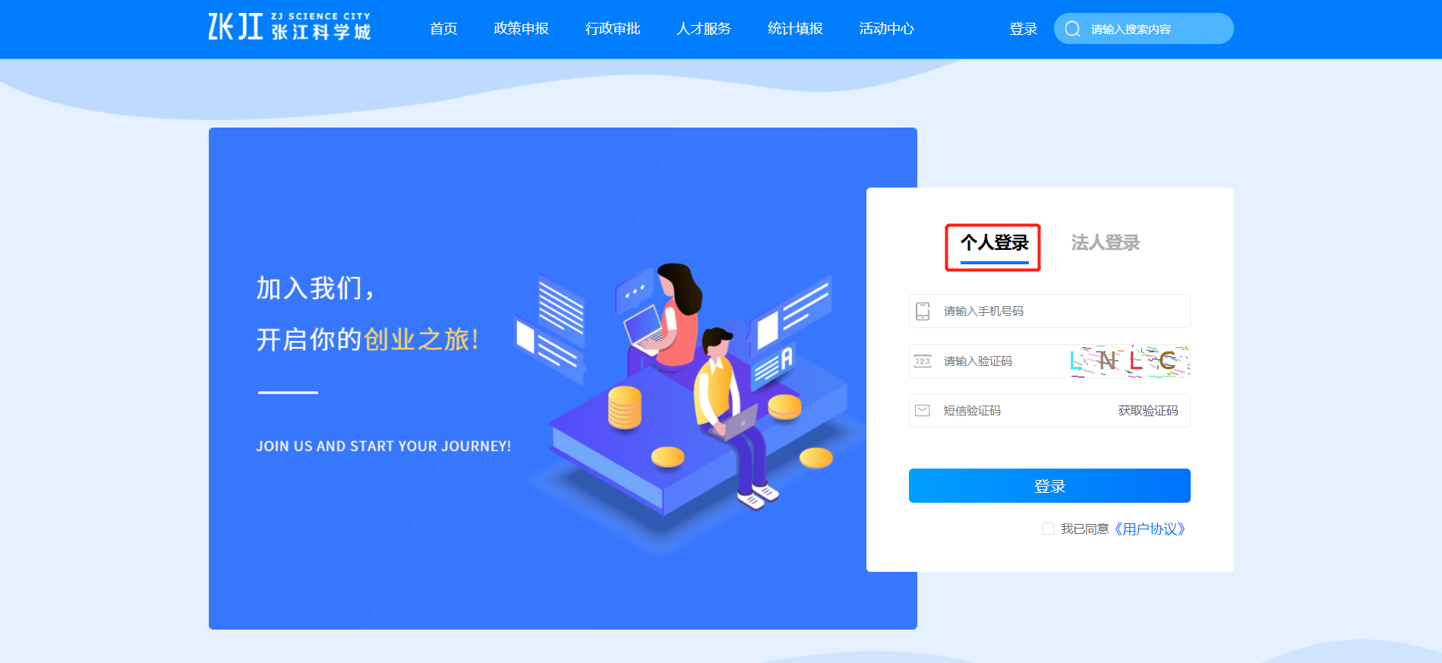
个人登录：点击登录界面“个人登录”输入手机号并勾选“我已同意《用户协议》”，获取验证码，输入验证码，登录成功。

Slide 10
（二）账号绑定企业
1.法人登录成功后，无需绑定，可直接进行统计填报。
2.个人登录成功后，如原系统已有账户，且进行过统计填报的，可直接填写，无需绑定企业。如新账户或老系统中注册的账号未进行过统计填报的，点击“统计填报”,提示用户绑定企业。点击“去绑定”按钮，跳转到绑定企业界面。

Slide 11
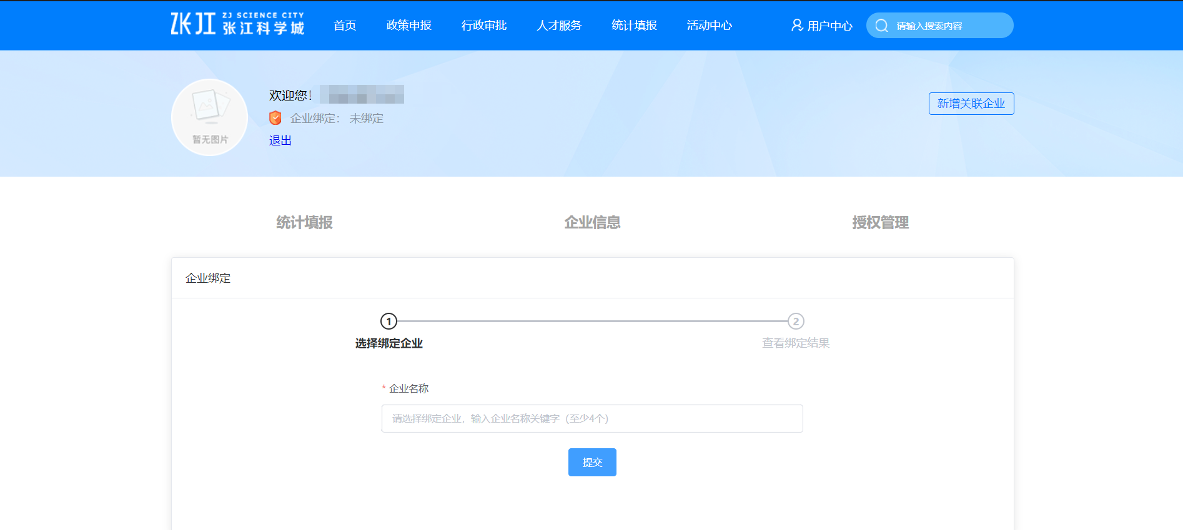
输入企业名称（至少4个关键字），会自行搜索出企业全称，选择企业，点击提交，成功后，在菜单“授权管理”可查询到该申请记录

Slide 12
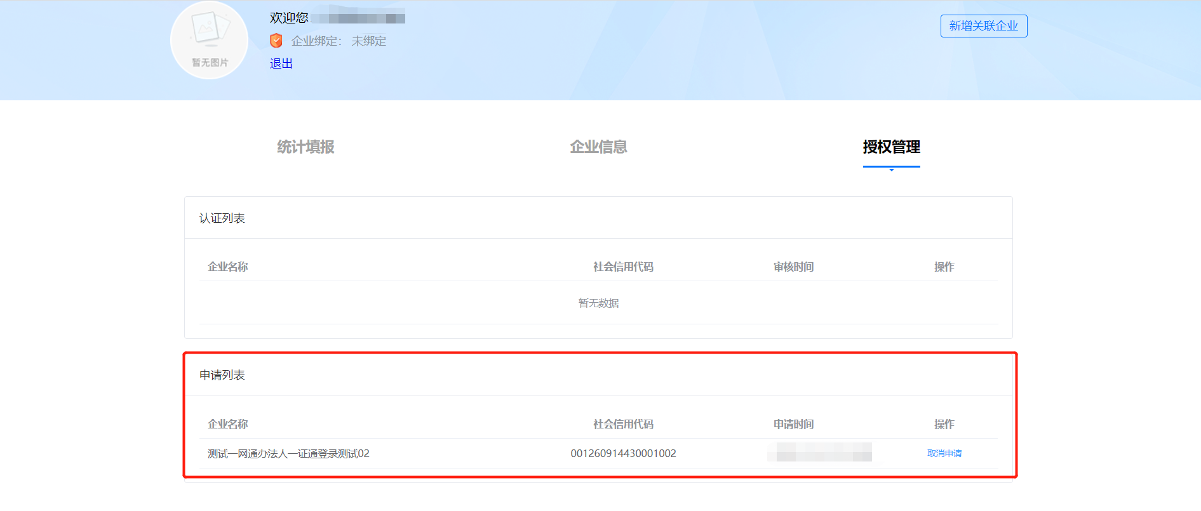
上述申请需要使用法人登录，对申请记录进行审核，审核通过后，则该个人账号可填写统计填报。请注意：一家企业有且只能授权一个个人账号，如该企业多人申请，在申请通过的同时，其他已授权的个人账号自动撤销。如企业绑定中未搜索到企业名称，则需要对应的企业使用法人账号登录，自动注册后，即可再次申请。

Slide 13
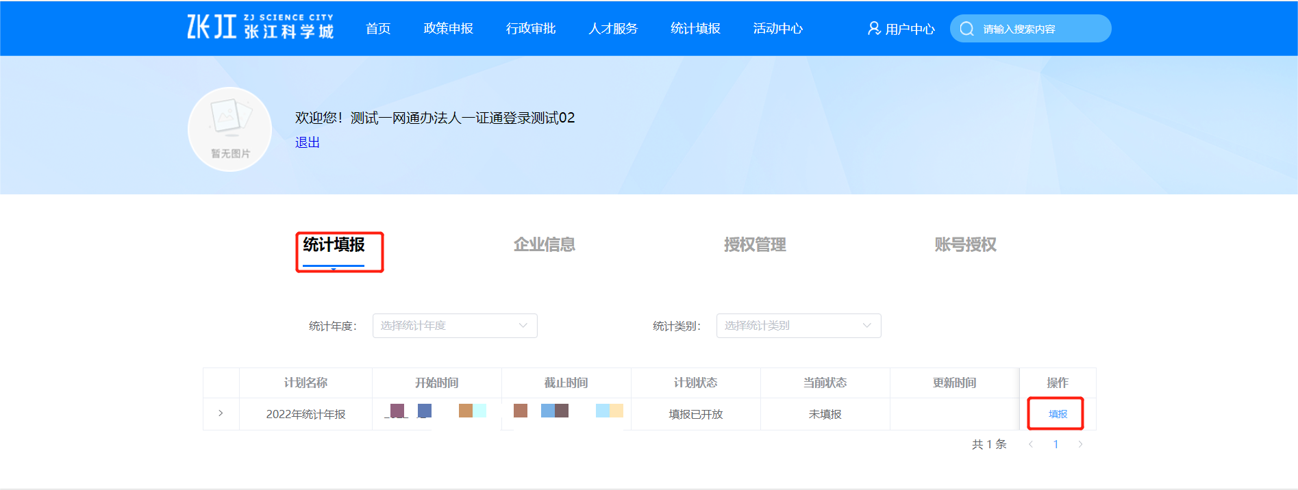
（三）统计填报
登录成功后点击上方统计填报，进入统计填报页面，可以查看到已经分配的任务，点击填报按钮进行数据填报。

Slide 14
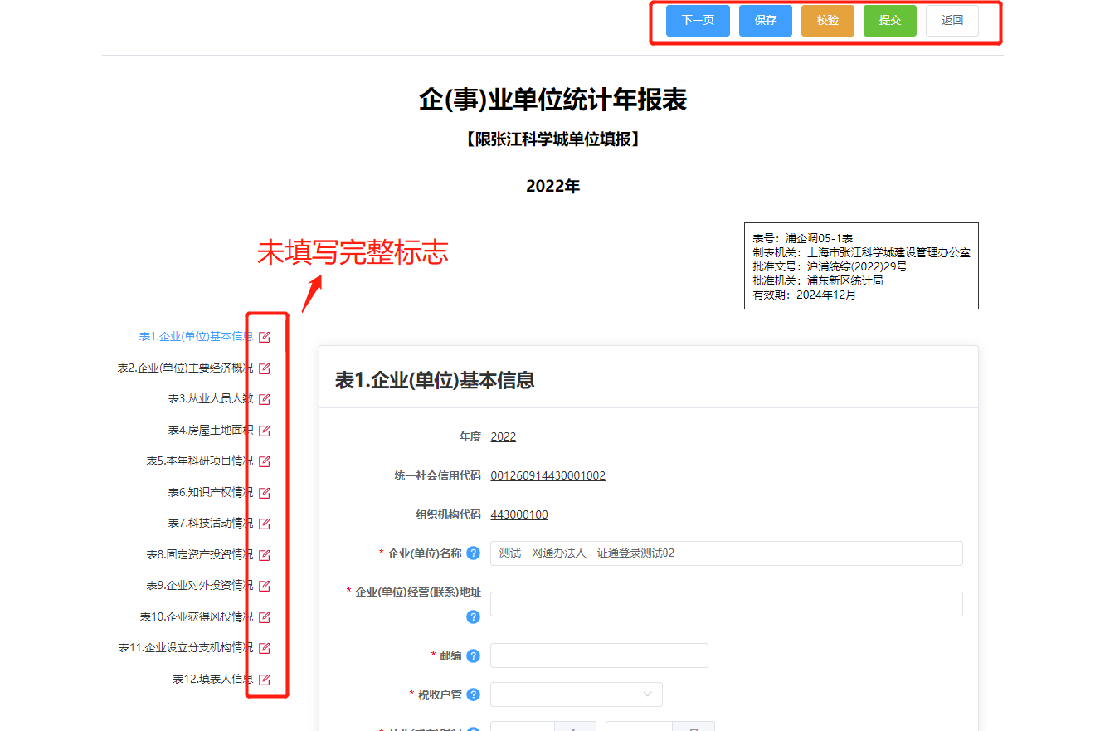

Slide 15
（1）表单中带*号的为必填项。
（2）“校验”按钮，点击后，可查看填写是否有问题。其中红色为警告项，需要改正后才能提交。黄色为警示项，需填写说明后，可提交。
（3）“保存”按钮对未填完的表单进行暂存，保存之后可以在数据填报里找到保存的记录，点击填报可以继续填报。
（4）校验通过后，点击““提交”，提交成功后数据填报即完成。

Slide 16
注意事项
（1）填报时， 指标右边的蓝色问号，鼠标放在那里会出现该指标的解释说明。
（2） 绑定企业后，需法人登录审核，申请记录可在授权管理中查看。如未审核，系统仍会提示绑定企业。
（3）一个个人账号可以绑定多家企业，一个企业只能绑定一个个人账号。
（4）法人账号和已绑定企业的个人账号都可填写统计，且看到的记录是一样的。

Slide 17
三、指标解释
1、调查时点为2022年12月31日，时期指标的调查年度为2022年1月1日至2022年12月31日
2、企业(单位)代码:统一社会信用代码的9-17位
3、企业(单位)经营(联系)地址：指单位经营、办公并有工作人员的实际地址。如果寄信地址与经营地址不同，请在经营地址后括号内写明寄信地址。
4、行业类别：本项分两部分填写：
第一部分：行业代码，根据主要业务活动第一项进行填写，可通过关键字进行检索。
第二部分：主要业务活动（或主要产品），按其重要程度或总产值所占比重，从大到小顺序排列。如果企业既有研发又有生产，须按主次分别填写。

Slide 18
5、技术核心
核心产品或技术：企业具有自主知识产权或高附加值或行业领先和市场占有率高的产品或先进技术。
技术程度：企业按照核心产品或技术在国际国内达到的水平勾选对应选项。
6、数字经济：根据国家统计局2021年33号令，数字经济是指以数据资源作为关键生产要素、以现代信息网络作为重要载体、以信息通信技术的有效使用作为效率提升和经济结构优化的重要推动力的一系列经济活动。
7、登记注册类型：按工商营业执照上填写。
8、企业技术中心：国家级、省市级和区县级企业技术中心指由有关部门认定，拥有相应资格证书的单位。
9、留学生企业：指留学生回国开办的企业；

Slide 19
10、创新创业服务机构：主要有科技企业创业苗圃、科技企业孵化器、科技企业加速器、生产力促进中心、技术转移机构、产业技术创新联盟、市级以上资质产品检验检测机构，众创空间等。
11、经济指标：1-12月累计发生额
进出口总额：包含出口总额。
应交税金总额：指单位主要税金应交明细表中各种税金本年累计应交数之和。（除个税）
应付职工薪酬：累计发生额。
12、房屋建筑面积：指房屋各层平面建筑面积的总和，有自建、购置、租赁三个分类。其中包括生产、非生产用房屋的建筑面积。但不包括本单位在园区外自建的、购置的或租赁的房屋建筑面积。地下室、可兼作车间、仓库、办公室、会议室、商店等用途的大型人防工程，计算房屋建筑物面积。自建房屋面积中不包括已卖掉的房屋建筑面积。

Slide 20
13、财务数据单位：注意都是千元
14、固定资产本年折旧指企业在报告期内提取的固定资产折旧合计数。
15、企业注册资金：如果注册资金是外币，请按填报时汇率折算成人民币。
16、科研情况（与月报有关联）：
开发数包括2022年立项并开展研发的项目和以前年度立项仍继续进行研发的项目，报告年度内完成或研发过并告失败的项目也包含在内，但不包括委托外单位研发的项目。
新开发项目指2022年内新立项并已着手研发的项目。
科研项目完成数指报告年度内研发完成的项目数。技术转让项目数指完成项目中用于技术贸易和技术转让的项目数。

Slide 21
17、科技活动经费支出总额：指在报告期内企业用于科技活动的全部经费支出，包括企业内部用于科技活动的经费支出、当年形成用于科技活动的固定资产、使用来自政府部门的科技活动资金以及委托外单位开展科技活动的经费支出。研究与试验发展经费支出指报告期内部开展科技活动经费支出中用于基础研究、应用研究和试验发展三类项目以及三类项目的管理和服务费用支出。
18、研发项目实现收入：指科研项目应用后实际获得的收入，以实际为准。
19、委托外单位开展科技活动的经费支出：指报告期企业委托外单位或与外单位合作进行科技活动而拨给对方的经费。不包括外协加工费。
20、引进国外技术经费支出：指企业在报告期用于购买境外技术的费用支出，包括产品设计、工艺流程、图纸、配方、专利等技术资料的费用支出，以及购买关键设备、仪器、样机和样件等的费用支出。
* 购买国内技术经费支出：指企业在报告期购买境内其他单位科技成果的经费支出。包括购买产品设计、工艺流程、图纸、配方、专利、技术诀窍及关键设备的费用支出。

Slide 22
21、科技活动与研究与试验发展的详细解释：
* 科技活动：可分为研究与试验发展(即基础研究、应用研究和试验发展)、研究与试验发展成果应用和相关的科技服务三类活动。
* 基础研究：主要为理论性和原理性研究(企业极少发生)，成果形式以科学论文、科学著作为主。
* 应用研究：主要为探索基础研究成果的可能用途(企业较少发生)，成果形式以科学论文、专著、原理性模型或发明专利为主。
* 试验发展：利用上述成果生产新产品等或对老产品等进行实质性改进所进行的活动(企业大量存在)，成果形式为专利、专有技术、新产品原型或样机样件等。
* 研究与试验发展成果应用：成果形式大多是可供生产和实际操作的带有技术和工艺参数的图纸、技术标准和操作规范。
22、固定资产投资额：指以货币形式表现的在一定时期内建造和购置固定资产的工作量以及与此有关的费用的总称。

Slide 23
统计报表咨询电话：
021-33832162、021-33832152、021-33835260
技术支持电话及邮箱：
021-33832829、shipsships@126.com

Slide 24
谢谢听讲！

